Slide 1
Отчет
Управления промышленности и сельскохозяйственной политики
о реализации муниципальных программ за 2022 год

Slide 2
Исполнение муниципальных программ

Slide 3
Муниципальная программа «Жилье в городском округе Анадырь» за 2022

Slide 4
2 молодые семьи
100 % 4,7 млн. руб.
Подпрограмма «Содействие в обеспечении жильем молодых семей в городском округе Анадырь»
Основное мероприятие «Содействие молодым семьям в обеспечении жильем»

Slide 5
Подпрограмма «Доступное и комфортное жильё в городском округе Анадырь»
Основное мероприятие «Предоставление жилых помещений детям-сиротам и лицам из их числа» – 100%
Основное мероприятие «Учет, инвентаризация, распоряжение жилищным фондом» – 100%
90 %
инвентаризация, учет и оценка муниципального жилищного фонда
8 однокомнатных квартир
оплата взносов на капитальный ремонт

Slide 6
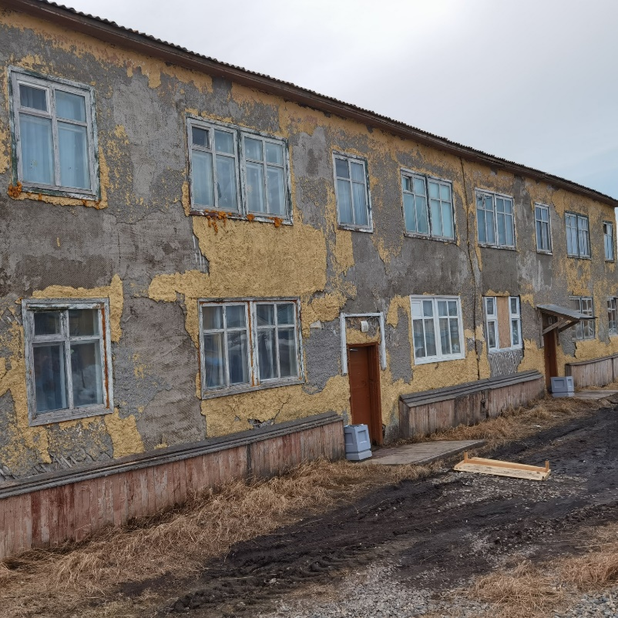
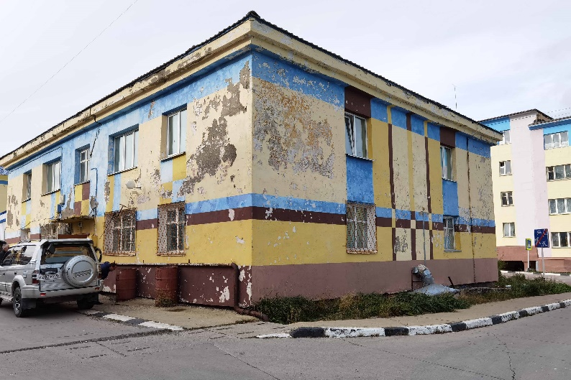
В 2022 году были расселены Ленина, 28, 30, Отке, 10, доля проживающего в аварийном жилищном фонде снизилась на 20%
Подпрограма «Ликвидация аварийного жилищного фонда»
Основное мероприятие «Предоставление жилого помещения, равнозначного по общей площади ранее занимаемому»

Slide 7
Подпрограмма «Развитие жилищно–коммунального хозяйства городского округа Анадырь»
Основное мероприятие «Предоставление выплат и компенсаций за услуги, предусмотренные гарантированным перечнем услуг по погребению»
Подпрограмма «Энергосбережение и повышение энергетической эффективности в городском округе Анадырь»
Подпрограмма «Содержание, развитие и ремонт инфраструктуры городского округа Анадырь»
Основное мероприятие «Содержание и развитие объектов инфраструктуры»
Основное мероприятие «Обслуживание и ремонт объектов дорожного хозяйства городского округа Анадырь»
Основное мероприятие «Уличное освещение»
Основное мероприятие «Санитарная очистка территории городского округа Анадырь»
Основное мероприятие «Мероприятия по энергосбережению»
Реализация национального проекта «Безопасные и качественные автомобильные дороги»
2. Муниципальная программа
«Развитие территории городского округа Анадырь на 2019-2024 годы»
Основное мероприятие «Ремонт жилого фонда»

Slide 8
Основное мероприятие «Ремонт жилого фонда»
Выполнение работ по ремонту муниципального жилого фонда на 4 млн. рублей
Субсидии управляющим организациям на ремонт подъездов многоквартирных домов 24 млн. рублей
Субсидии управляющим организациям на ремонт фасадов многоквартирных домов 78,2 млн. рублей
Ремонт муниципальной пустующей квартиры Ленина, 36 – 47, Строителей 4-10
Отке, 64
замена внутридомовых сетей

Slide 9
Ремонт подъездов в многоквартирных домах
ООО «ЖилДом» 27 подъездов
47 подъездов отремонтировано на сумму субсидии 24 млн.рублей
ООО «ЧукотЖилСервис» 20 подъездов
47 подъездов:
43 за счет субсидий
4 за счет средств УК
2022

Slide 10
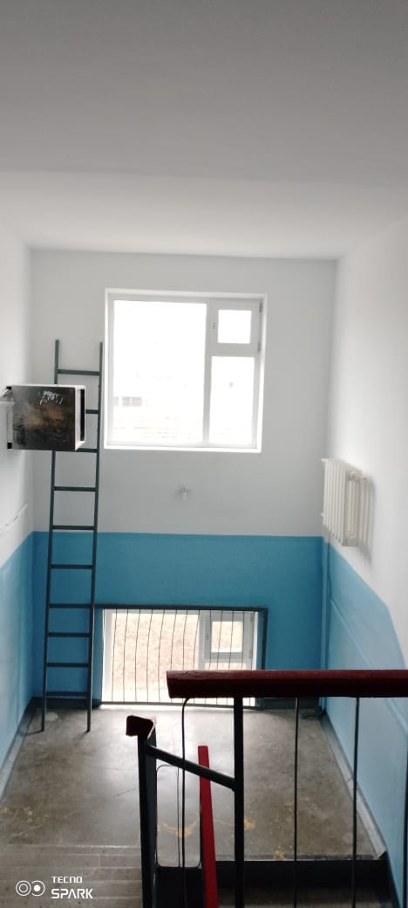
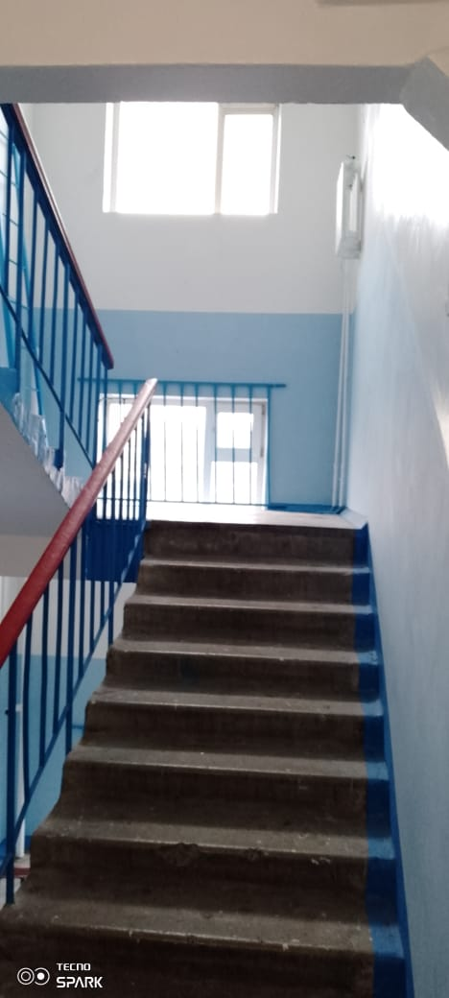
Ремонт подъездов в многоквартирных домах УК

Slide 11
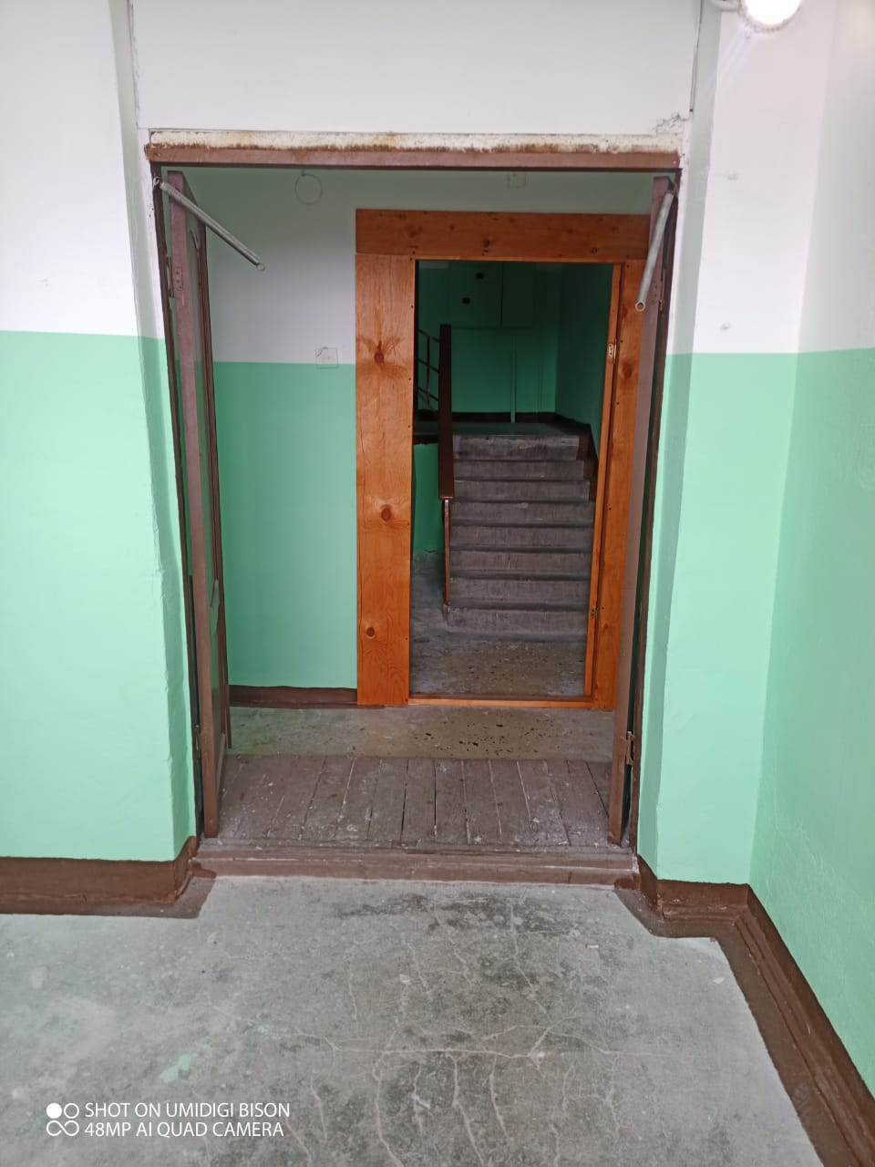
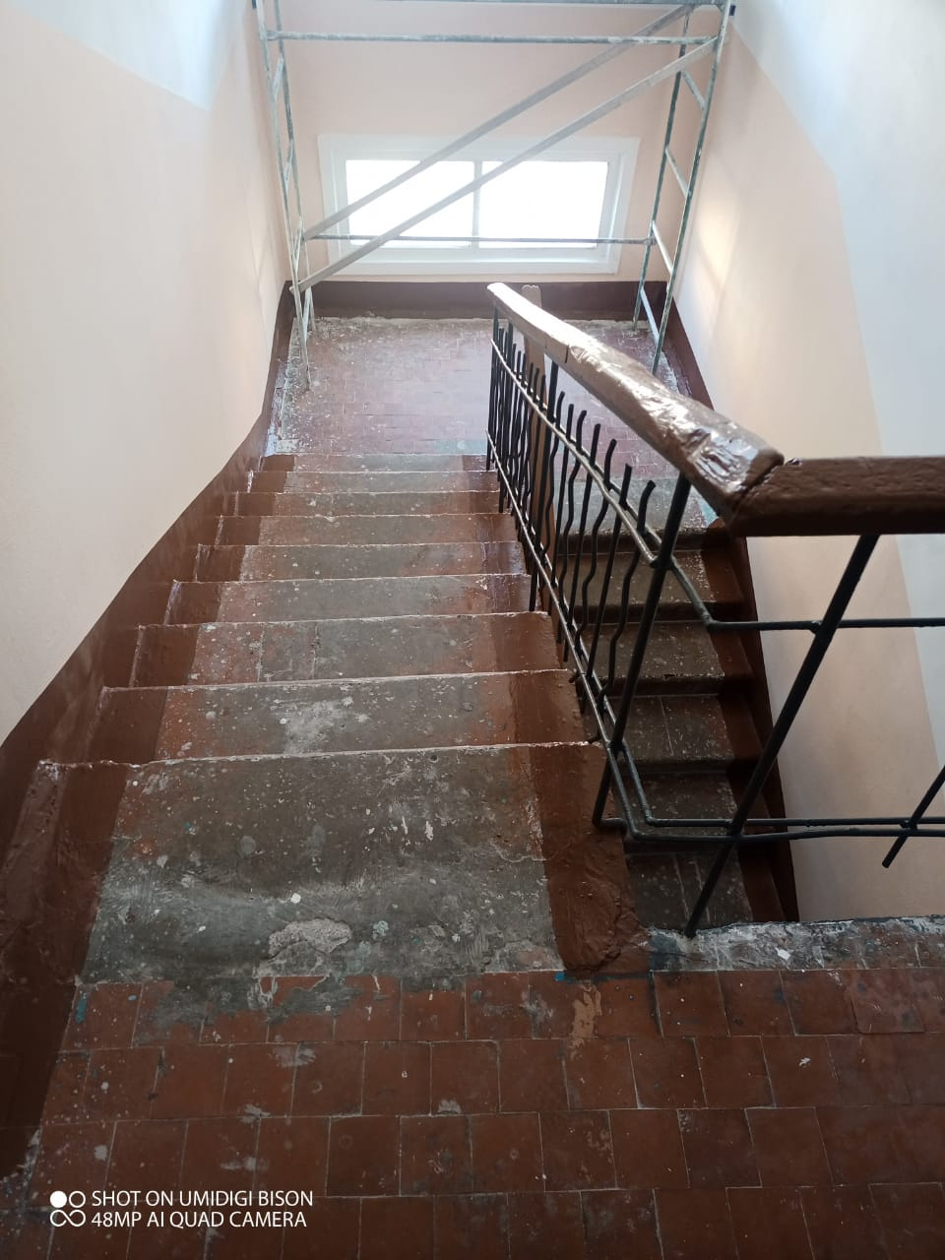
Ремонт подъездов в многоквартирных домах УК

Slide 12
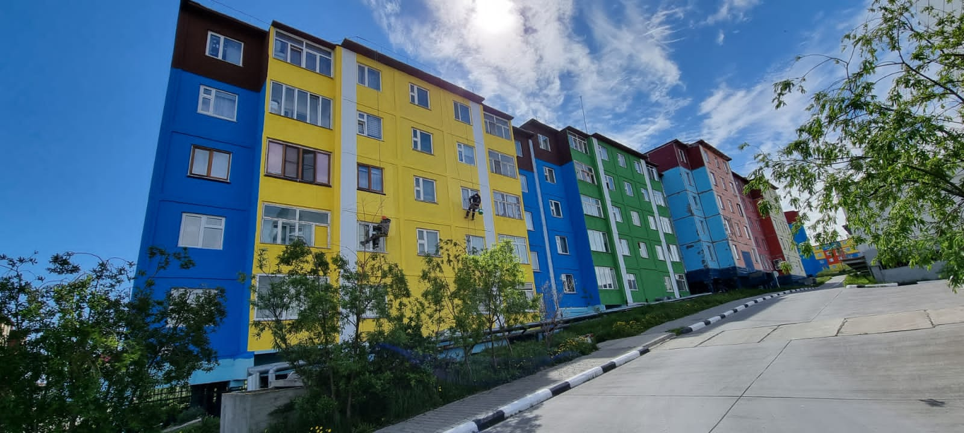
Ремонт фасадов многоквартирных домов
ООО «ЖилДом» 3 фасада
10 домов отремонтированы на сумму 78,3 млн. рублей
ООО «ЧукотЖилСервис» 7 фасадов

Slide 13
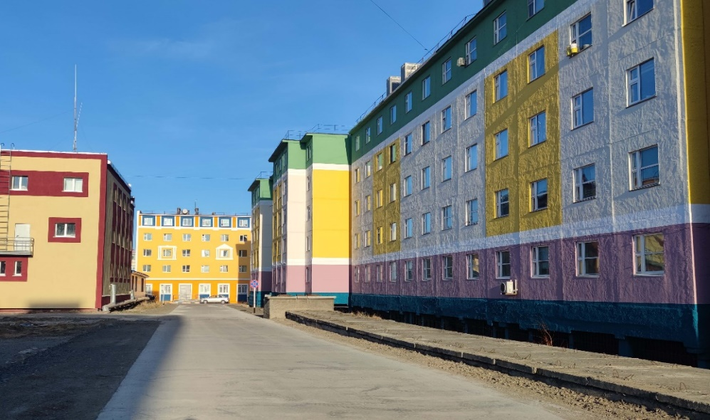
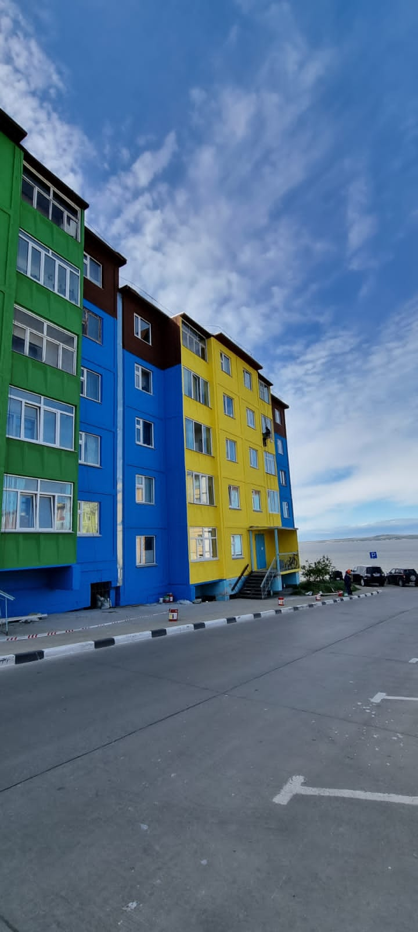
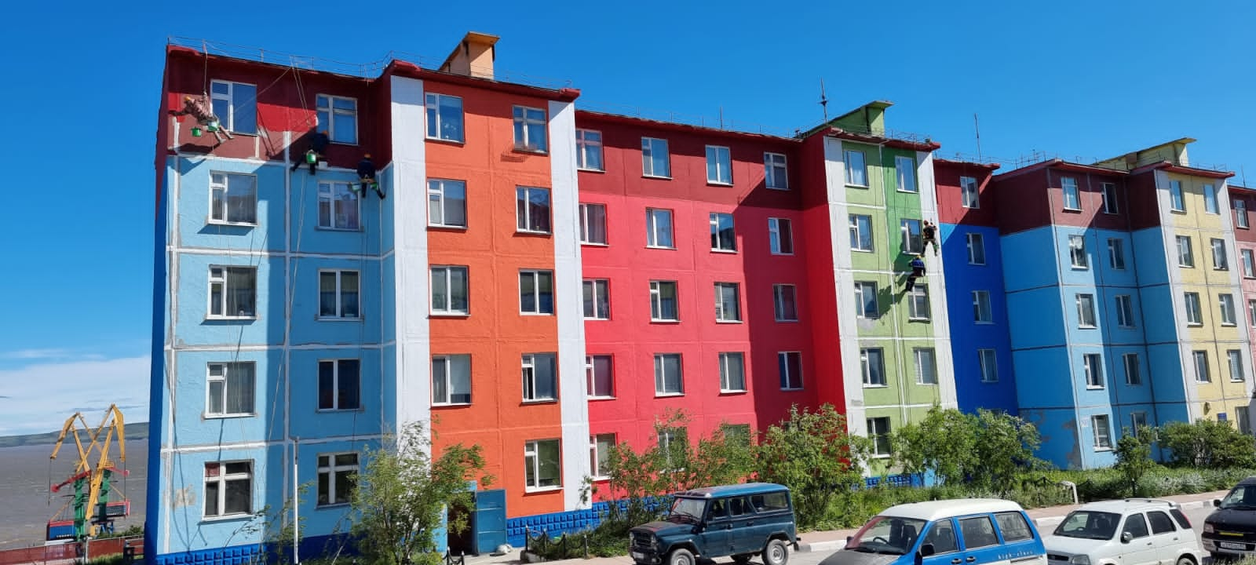

Slide 14
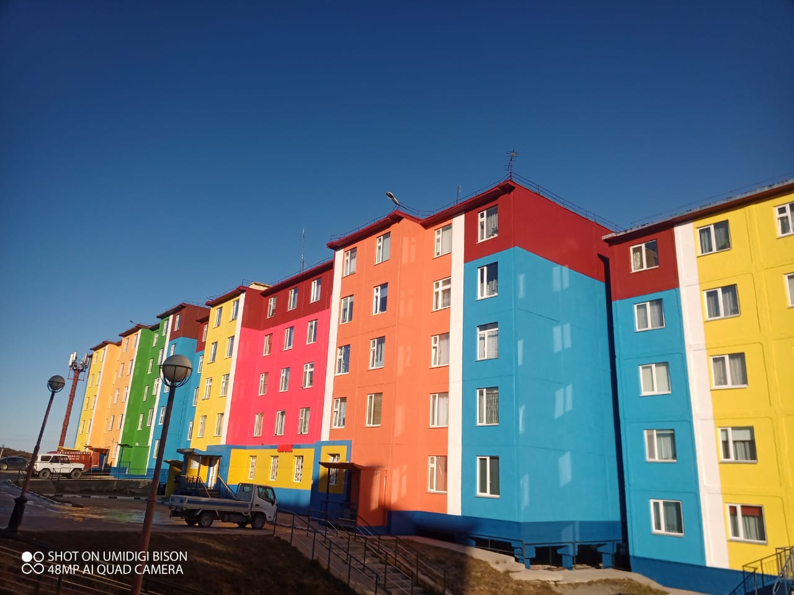
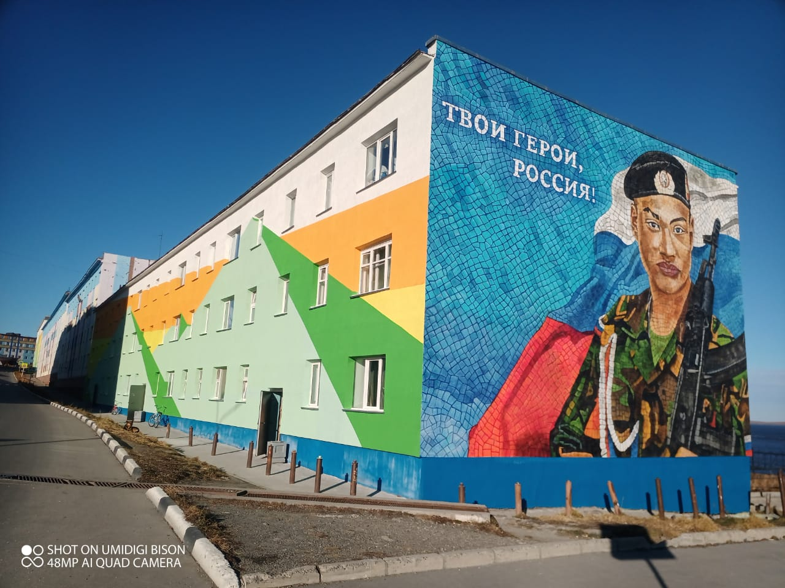

Slide 15
2. Содержание кладбищ на территории городского округа Анадырь
3. Содержание памятников и скульптурных композиций
1. Обеспечение деятельности Муниципального бюджетного учреждения городского округа Анадырь «Служба содержания и благоустройства»
5. Благоустройство дворовых территорий МКД –
4. Развитие инфраструктуры индивидуального жилищного строительства
6. Софинансирование инициативного бюджетирования
Подпрограмма «Содержание, развитие и ремонт инфраструктуры городского округа Анадырь»
Основное мероприятие «Содержание и развитие объектов инфраструктуры» -

Slide 16
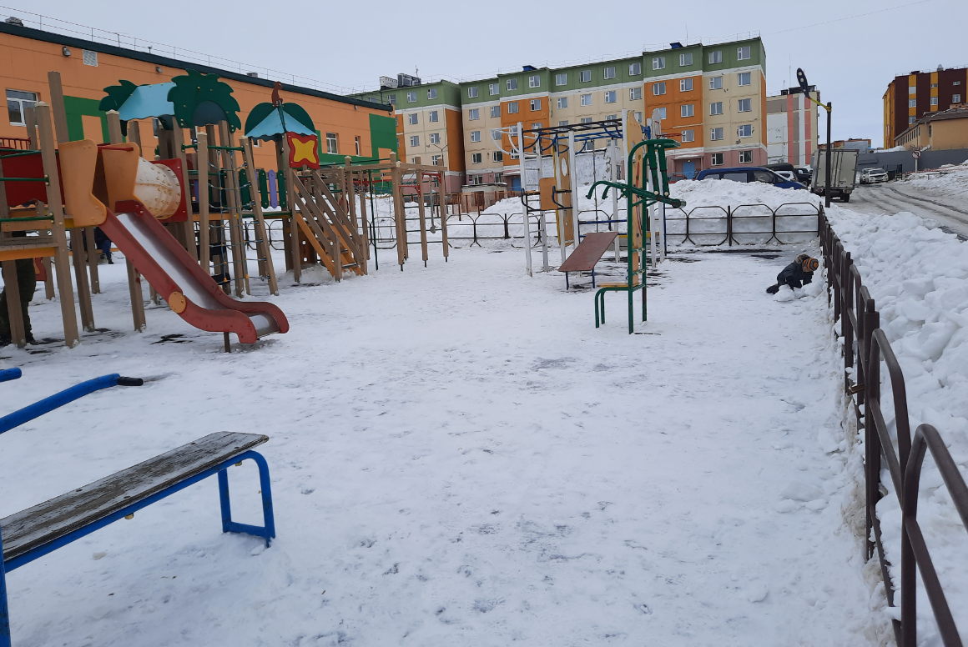
1. Обеспечение деятельности МБУ «Служба содержания и благоустройства»
2. Обслуживание и ремонт детских игровых площадок
3. Благоустройство территории
4. Ремонт малых архитектурных форм
5. Содержание временных общественных туалетов
6. Ремонт остановочных павильонов
1. Озеленение территории
7. Обустройство мест массового отдыха при проведении новогодних праздников
Муниципальное задание
МБУ ГО Анадырь «Служба содержания и благоустройства»

Slide 17
Благоустройство и содержание территории
Установка урн
Озеленение
Установка скамеек и вазонов
Обслуживание детских площадок

Slide 18
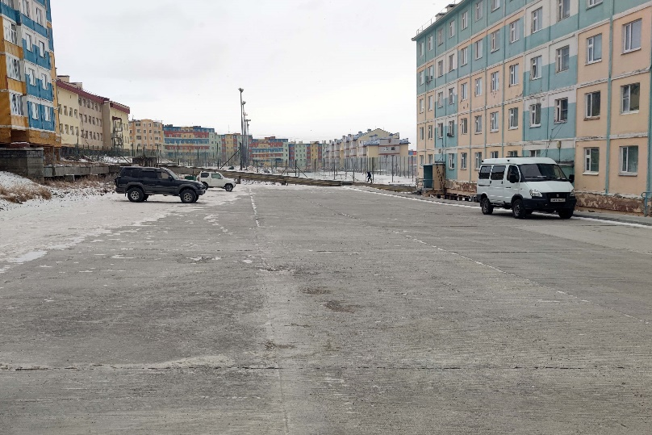
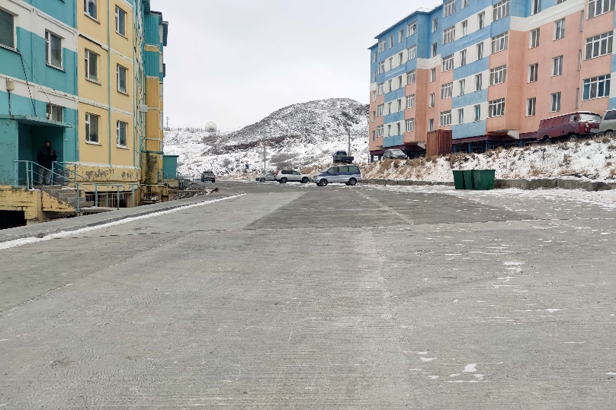
Благоустройство дворовых территорий
Заключены муниципальные контракты на благоустройство дворовых территорий МКД квартала № 6 и квартала № 10 (отсыпка грунтом, выравнивание, бетонные работы)

Slide 19
Реализация инициатив населения по благоустройству территории городского округа Анадырь
Выполнение работ по ремонту ограждения мусорных площадок
Ремонтно-восстановительные работы школьного стадиона МБОУ ООШ №1 города Анадыря

Slide 20
1. Обслуживание улично-дорожной сети
Подпрограмма «Содержание, развитие и ремонт инфраструктуры городского округа Анадырь»
Основное мероприятие «Обслуживание и ремонт объектов дорожного хозяйства городского округа Анадырь»
2. Ремонт автомобильных дорог
3. Разработка проектной и сметной документации для ремонта, строительства и реконструкции
4. Обеспечение противопожарных проездов в зимний период

Slide 21
Обслуживание улично-дорожной сети

Slide 22
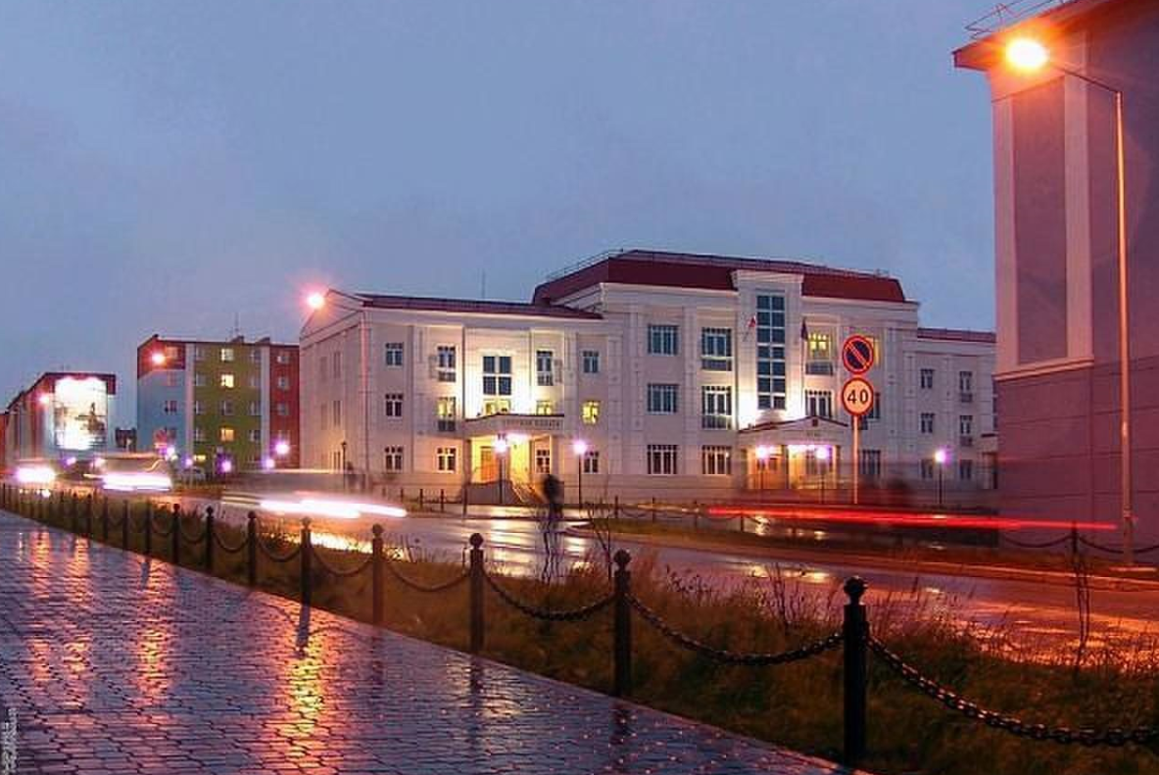
Подпрограмма «Содержание, развитие и ремонт инфраструктуры городского округа Анадырь»
Основное мероприятие «Уличное освещение»
1. Расходы на электрическую энергию потребляемую уличным освещением
2. Обслуживание и ремонт сетей уличного освещения
3. Замена светильников уличного освещения

Slide 23
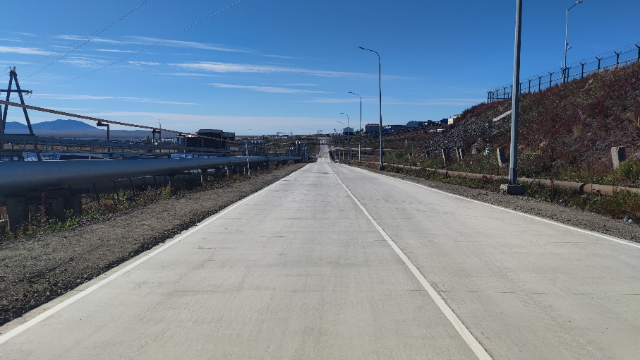
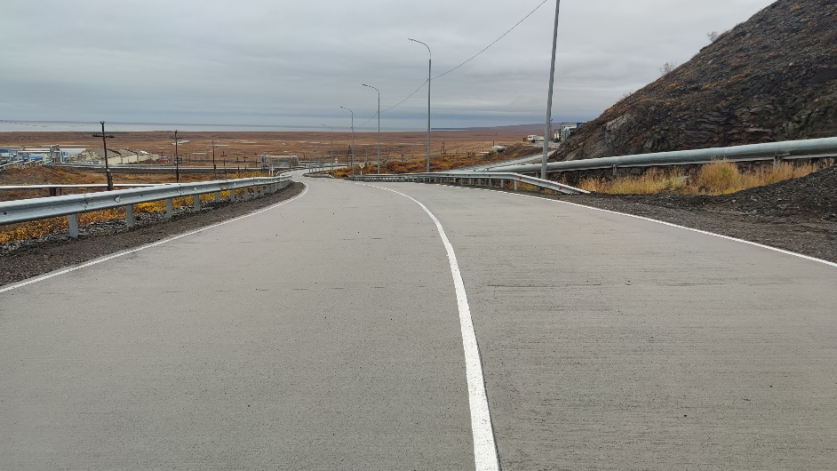
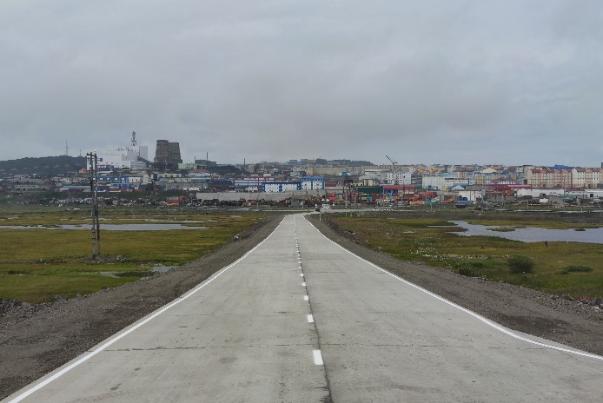
Подпрограмма «Содержание, развитие и ремонт инфраструктуры городского округа Анадырь»
Основное мероприятие «Реализация национального проекта «Безопасные и качественные автомобильные дороги», в рамках регионального проекта «Дорожная сеть» 4,5 км.
Федеральный проект «Дорожная сеть» реализация национального проекта «Безопасные и качественные автомобильные дороги»

Slide 24
3. Муниципальная программа «Охрана окружающей среды в городском округе Анадырь на 2015-2023 годы»

Slide 25
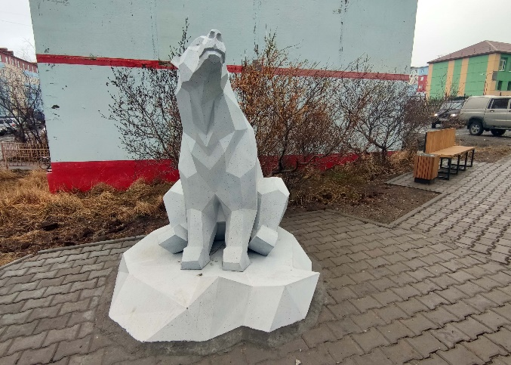
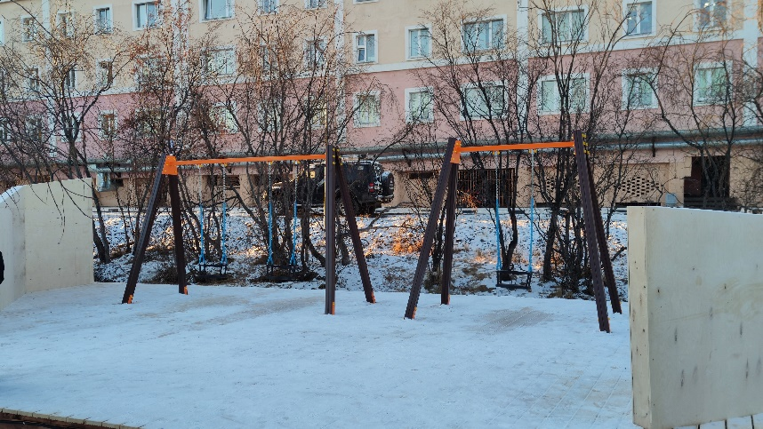
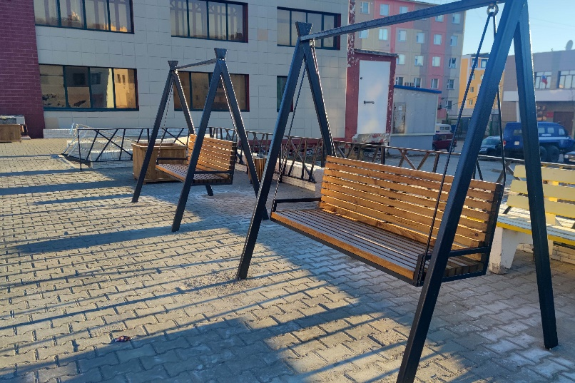
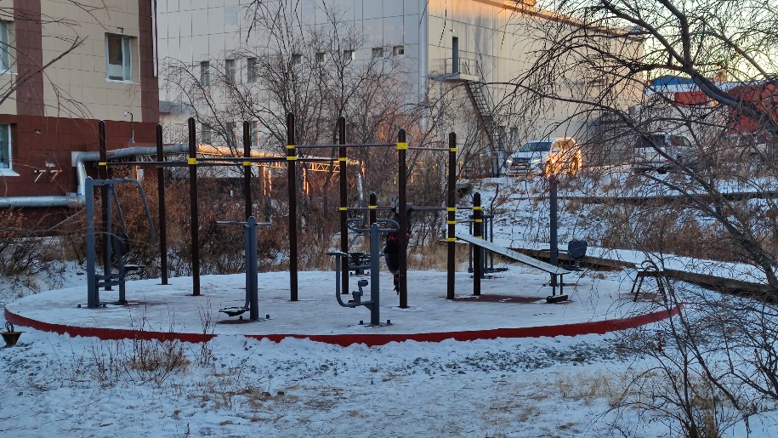
4. Муниципальная программа «Формирование современной городской среды на территории городского округа Анадырь на 2018-2024 годы»
Основное мероприятие: Федеральный проект «Формирование комфортной городской среды»
- Федеральный проект «Формирование комфортной городской среды»

